Slide 1




Portale Deposito atti Penali (PDP)
Data 11/07/2023

Slide 2
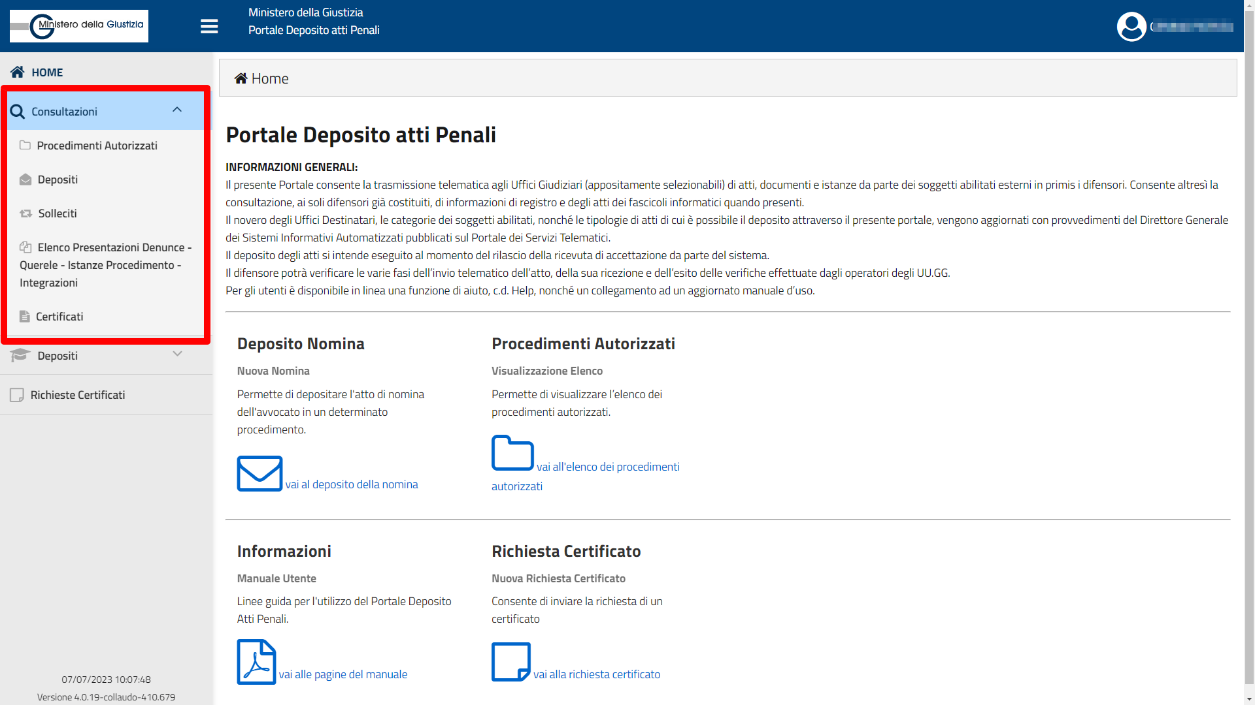
Queste voci esposte in Home Page sono dei rimandi rapidi alle rispettive funzionalità.
In particolare, cliccando su «Informazioni», si ha accesso all’Help on line del PDP, da dove è possibile anche scaricare una copia aggiornata in formato PDF del Manuale Utente.
Espandendo le voci di menu si accede alle funzioni messe a disposizione dal sistema

